Slide 1
Формирование финансовой грамотности обучающихся с использованием интерактивных технологий и цифровых образовательных ресурсов на уроках математики
Выполнили:
Малюгина Ирина Александровна
учитель математики, стаж — 25 лет ,
МБОУ СОШ № 18 города Мурома Владимирской области
Соколова Ольга Михайловна,
учитель математики, информатики и ИКТ, стаж — 14 лет,
МБОУ «Тургеневскаявская СОШ» Меленковского района Владимирской области

Slide 2
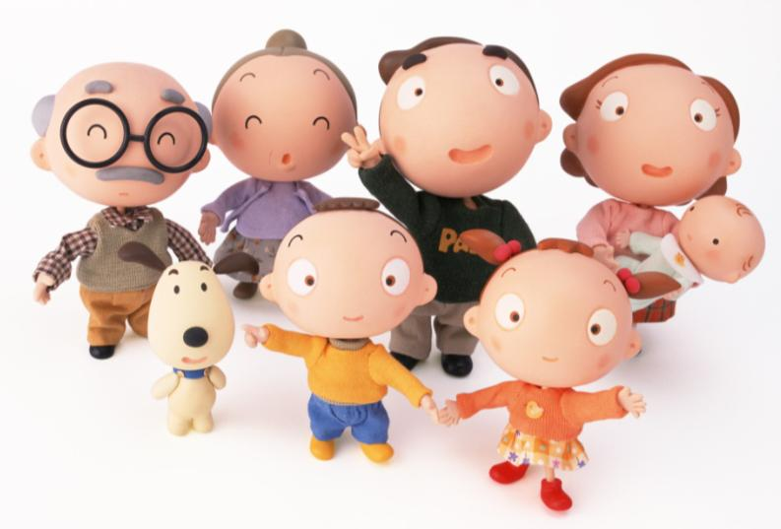
— Начну я сегодня урок с загадки:
Это слово каждый знает,
Ни на что не променяет!
К цифре «семь» добавлю «я»
— Что получится?

Slide 3
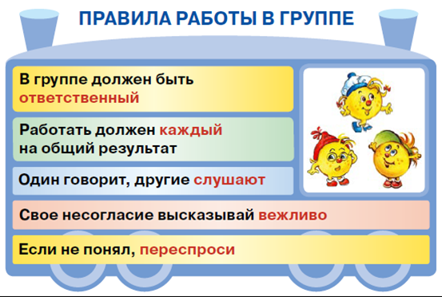
Организационный момент
Дети делятся на группы, которые на период урока становятся семьей.
Петровы
Ивановы
Высильевы

Slide 4

Определение темы нашей с вами встречи

Slide 5
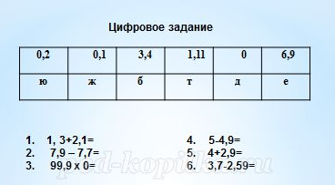


Математический ребус
«Расшифруй ключевое слово, которое будет использоваться на уроке»
БЮДЖЕТ

Slide 6
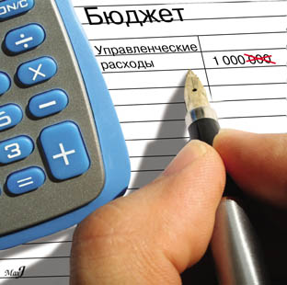
БЮДЖЕТ СЕМЬИ
Доходы – это все денежные поступления.
Расходы – это затраты денежных средств.
Бюджет – это наш кошелёк. Мы в него деньги складываем (это доходы) и тратим (это расходы).
Семейный бюджет – это совокупность доходов и расходов семьи;

Slide 7
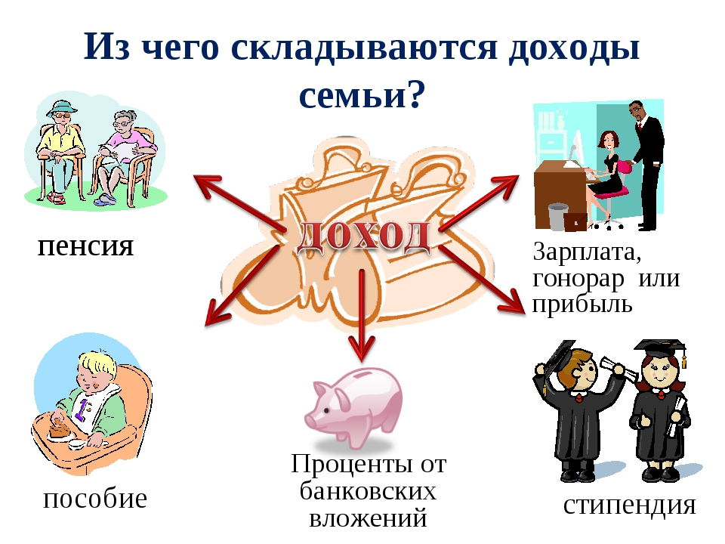

Slide 8
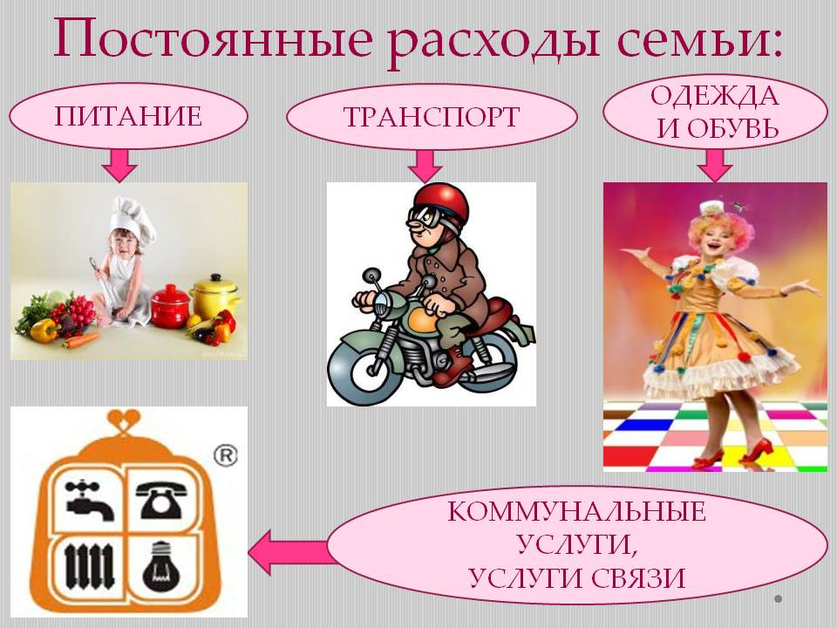
О С Н О В Н Ы Е Р А С Х О Д Ы

Slide 9



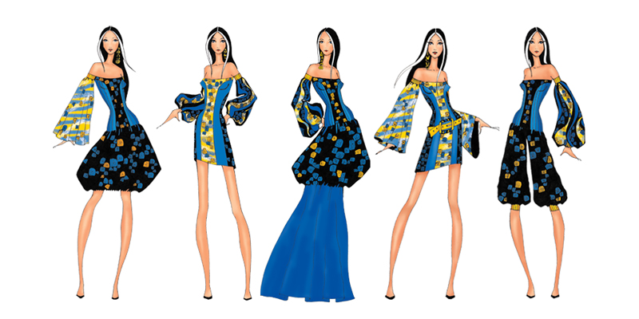

Произвольные траты
1. Развлечения
2. Предметы роскоши(дорогие украшения, машины, квартиры и тд.
3. Коллекции (картин, монет, одежды и тд.)
4. Отдых
5. Парфюмерия

Slide 10
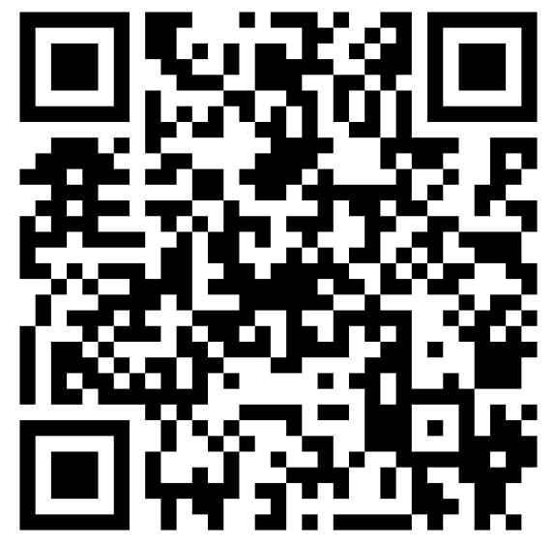
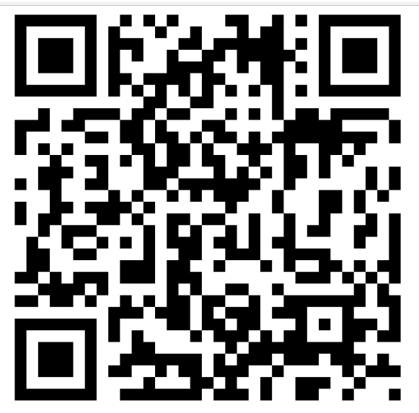
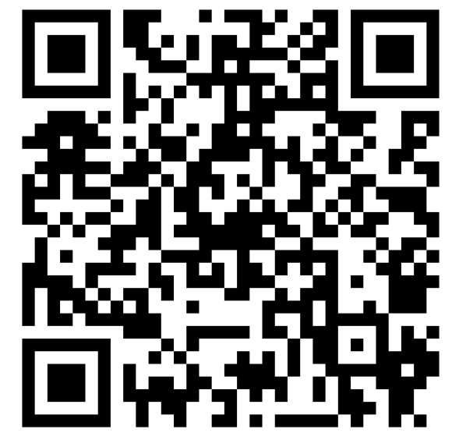
1 Станция
Распределите карточки с определенным словом или словосочетанием в 2 группы «ДОХОДЫ» и «РАСХОДЫ», (коммунальные услуги, питание, одежда, обувь, игрушки, книги, посещение музея, сладости, стипендия брата, заработная плата папы, пенсия бабушки, детские пособия и т.д.) (Классификация https://learningapps.org)
Петровы
Ивановы
Васильевы

Slide 11

2 станция: Доход семьи
Учитывая данные, полученные каждой «семьей»,
необходимо составить бюджет семьи, т.е. провести планирование
предстоящих доходов на 1 месяц. Заполните 1 часть таблицы1
Доходы | Расходы
Всего:
Сбережения:

Slide 12
3 станция: Коммунальные услуги
Семья Петровых
Наименование платежа | Цена услуги | Количество потребленных единиц | Сумма к оплате
Газ | 7,9 руб | 9,5 с 1 чел.
Свет | 4,8 руб | 130
Вода холодная | 21,05 руб | 3
Вода горячая | 150,1 руб | 2
Отопление | 2642,16 руб | -
Итого
Семья Васильевых
Наименование платежа | Цена услуги | Количество потребленных единиц | Сумма к оплате
Газ | 7,9 руб | 9,5 с 1 чел.
Свет | 4,8 руб | 150
Вода холодная | 21,05 руб | 3
Вода горячая | 150,1 руб | 2
Отопление | 2642,16 руб | -
Итого
Семья Ивановых
Наименование платежа | Цена услуги | Количество потребленных единиц | Сумма к оплате
Газ | 7,9 руб | 9,5 с 1 чел.
Свет | 4,8 руб | 140
Вода холодная | 21,05 руб | 2
Вода горячая | 150,1 руб | 3
Отопление | 2642,16 руб | -
Итого

Slide 13
4 станция: Расход семьи
Заполните 2 часть таблицы 1. Подсчитайте сбережения каждой семьи.
Доходы | Расходы
Всего:
Сбережения:

Slide 14
Вывод:
Выясните какой тип бюджета у каждой семьи:
доходы > расходов = ПРОФИЦИТНЫЙ БЮДЖЕТ
доходы < расходов = ДЕФИЦИТНЫЙ БЮДЖЕТ
доходы = расходам = СБАЛАНСИРОВАННЫЙ БЮДЖЕТ

Slide 15
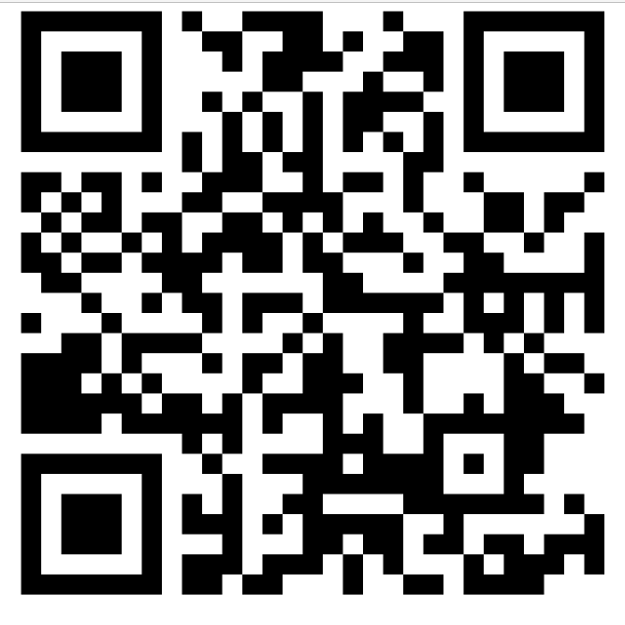
Рефлексия
«Бюджетный кодекс семьи» (padlet.com)
Составьте набор правил для семьи, по которым будет планироваться и выполняться семейный бюджет. Подумайте, когда должен составляться бюджет, можно ли его корректировать, кто из членов семьи будет
отвечать за исполнение разных частей бюджета.

Slide 16
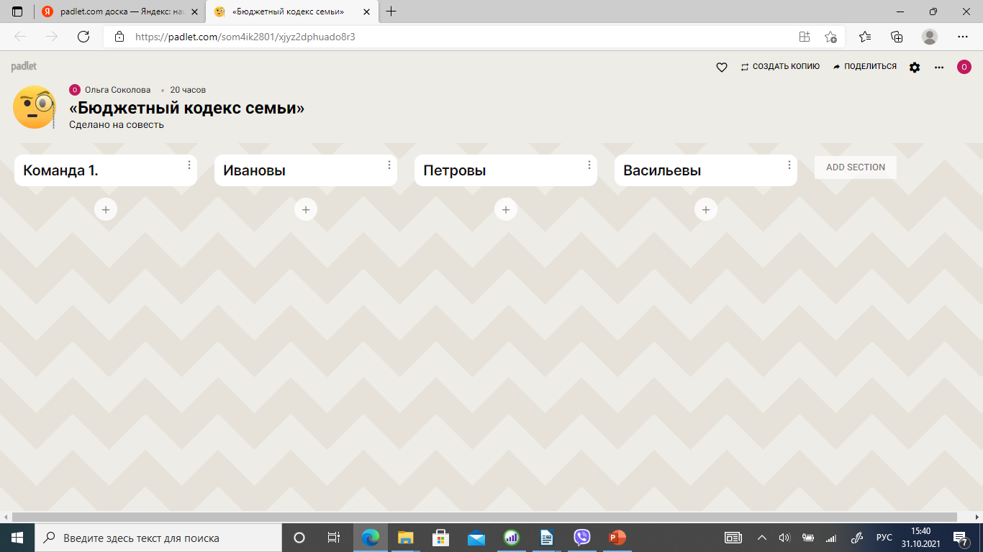
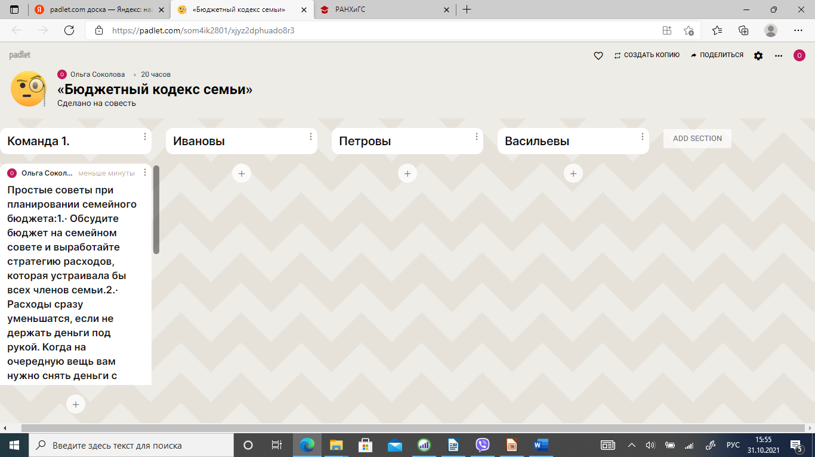

Slide 17
«Нажить много денег – храбрость;
сохранить их – мудрость,
а умело расходовать – искусство»
Бертольд Овербах

Slide 18
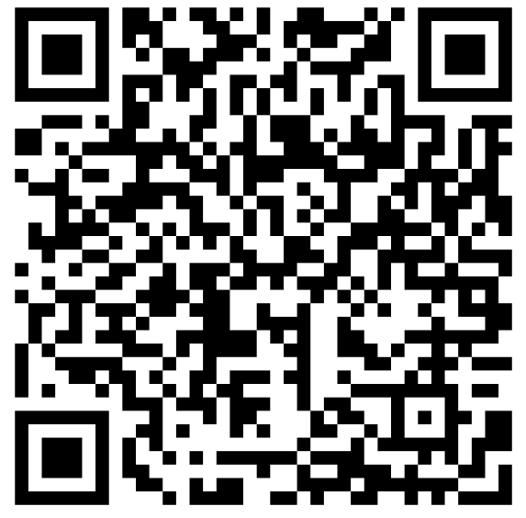
Домашнее задание
кроссворд
Ответы прислать в виде скриншота

Slide 19


Slide 20
Спасибо за работу!

